Slide 1
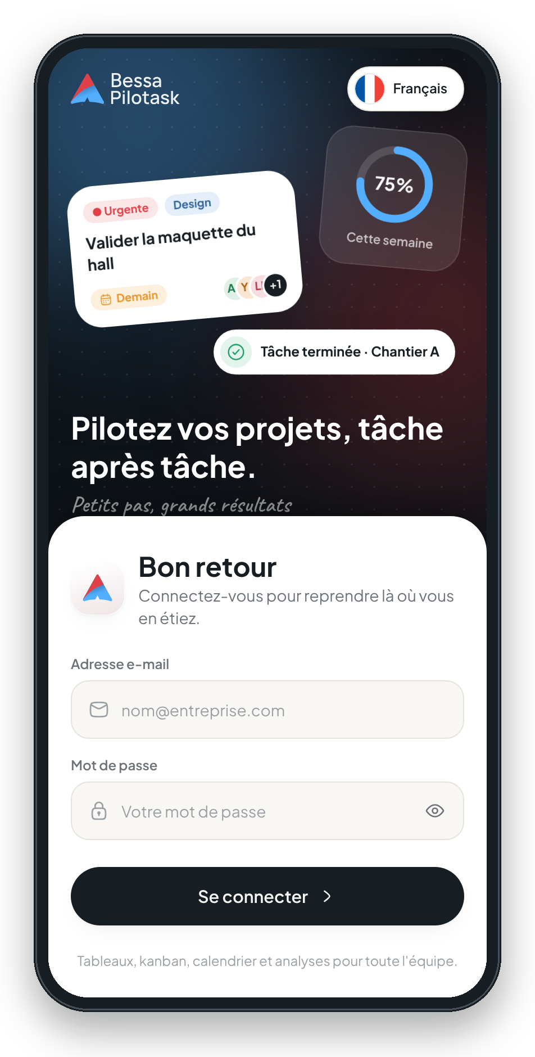

Manuel d'utilisation
Guide par profil
Pilotez vos projets, tâche après tâche.
Projets, tableaux, tâches et suivi d'équipe pour BPI : ce que chacun voit et fait dans l'application, écran par écran.
Version 1.0 · Novembre 2026 · Web, application installable et Android

Slide 2






Un manuel, quatre profils
SOMMAIRE
Pilotask s'adapte à la personne connectée : chacun ne voit que ce qui le concerne. Commencez par « Bien démarrer », puis allez à votre profil.
Bien démarrer
Administrateur
Chef de projet
Connexion, organisation, menus, statuts, notifications, installation.
Projets, tableaux, tâches, tableau de bord, analyses et rapports.
Faire tourner son projet : tableaux, statuts, tâches et équipe.
Utilisateur
Lecteur
Aide
Ses tâches, les faire avancer, commenter, mentionner.
Tout consulter dans ses entités, sans rien modifier.
Questions fréquentes et à qui s'adresser.

Slide 3

Bien démarrer
PROFIL 0
Ce qui est commun à tous : se connecter, comprendre l'organisation, se repérer, être prévenu, installer l'application.

Slide 4




Se connecter
BIEN DÉMARRER
Votre compte est créé pour vous par l'administration de Pilotask. Il n'y a pas d'inscription.
E-mail professionnel et mot de passe
Saisissez l'adresse et le mot de passe reçus. L'œil dans le champ affiche ce que vous tapez.
Trois langues
Français, anglais ou arabe (de droite à gauche), à choisir en haut de l'écran de connexion ou dans les paramètres.
Mot de passe
Changez-le dans Paramètres › Sécurité. Oublié ? Demandez-en un nouveau au support Pilotask de votre entreprise.
Téléphone ou ordinateur
La même application sur Android, dans un navigateur ou installée sur l'écran d'accueil. Vous restez connecté jusqu'à la déconnexion.

Slide 5

Comment Pilotask est organisé
BIEN DÉMARRER
Quatre niveaux, du plus large au plus précis. Vos droits suivent ce découpage.
1
2
3
4
Entité
Projet
Tableau
Tâche
Une filiale ou une région (Promotion Alger, Promotion Oran). Chaque personne appartient à une ou plusieurs entités, ou à toutes.
Un chantier, une opération, une équipe. Il appartient à une entité, ou à toutes. On y trouve ses membres et ses chefs de projet.
Un lot de travail dans le projet (Gros œuvre, Administratif…), avec ses propres statuts et ses couleurs.
Ce qu'il faut faire : statut, priorité, dates, responsables, étiquettes, description, commentaires.
À retenir Vous ne voyez jamais les projets d'une entité à laquelle vous n'appartenez pas.

Slide 6
Se repérer : un menu par profil
BIEN DÉMARRER
La barre du bas (ou la colonne de gauche sur ordinateur) ne montre que vos écrans. Le bouton noir « + » crée une tâche, un tableau ou un projet selon vos droits.
Administrateur
Chef de projet
Accueil · Projets · Calendrier · Analyses · Créer
Accueil · Projets · Calendrier · Analyses · Créer (dans ses projets)
Utilisateur
Lecteur
Accueil · Projets · Calendrier · Mes tâches
Accueil · Projets · Calendrier · Analyses
À retenir En haut de l'écran : la cloche des notifications et votre photo, qui ouvre les paramètres.

Slide 7
La vie d'une tâche
BIEN DÉMARRER
Chaque tableau commence avec les mêmes statuts. Leur couleur est la même partout : kanban, liste, calendrier, notifications.
1
2
3
4
À faire
En cours
Terminé
Annulé
La tâche est créée, avec ou sans responsable. Elle attend d'être commencée.
Quelqu'un y travaille. Un tableau peut ajouter ses propres étapes (Contrôle BET, Validation client…).
Fini. La date de fin est enregistrée et compte dans les analyses et les délais.
Abandonnée. Elle sort des tâches ouvertes sans compter comme terminée.
À retenir Échéance dépassée sur une tâche ouverte : elle apparaît « en retard », en rouge, sur l'accueil et dans les listes.

Slide 8
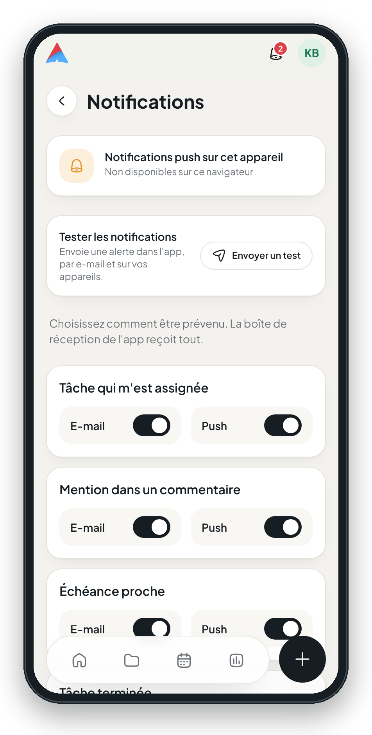




Les notifications
BIEN DÉMARRER
Chacun reçoit ce qui le concerne, jamais ce qu'il a fait lui-même.
La cloche
Toutes vos alertes, dans l'application. Touchez-en une pour ouvrir la tâche ; « Tout marquer comme lu » les vide.
Push sur l'appareil
Paramètres › Notifications › Activer. Sur ordinateur, il faut l'adresse https du site.
E-mail
Un e-mail aux couleurs de Pilotask, toujours en français, avec les détails et un bouton pour ouvrir la tâche.
Choisir et tester
Pour chaque sujet, gardez ou coupez l'e-mail et le push. « Envoyer un test » vérifie que tout arrive.

Slide 9
Qui est prévenu de quoi
BIEN DÉMARRER
Par push et e-mail selon vos choix ; dans la cloche, toujours.
Qui | Est prévenu quand
Responsables d'une tâche | Elle leur est assignée, son statut change, quelqu'un la commente, son échéance approche (24 h avant), elle est terminée.
Personne mentionnée | Quelqu'un écrit @son nom dans un commentaire.
Administrateurs | Un projet, un tableau ou une tâche est créé, modifié ou supprimé dans leurs entités. Rapports par e-mail s'ils les demandent.
Chefs de projet | Les mêmes changements, dans les projets qu'ils dirigent.
Lecteurs | Les rapports par e-mail qu'ils ont demandés.
Tout le monde | Un statut supprimé ou renommé qui déplace ses tâches ; un accès retiré quand on quitte une entité.

Slide 10






Installer Pilotask
BIEN DÉMARRER
L'application s'ouvre en plein écran, comme toute autre. Rien à télécharger sur un store pour la version web.
Android
Ordinateur (Chrome, Edge)
iPhone et iPad
Installez l'application Pilotask fournie par votre entreprise, connectez-vous, acceptez les notifications.
Paramètres › « Installer Pilotask » › Installer l'application. Une icône apparaît sur le bureau.
Dans Safari : bouton Partager, puis « Sur l'écran d'accueil ». Les notifications push marchent ensuite (iOS 16.4 ou plus).
Raccourcis
Sans réseau
Thème et langue
Un appui long sur l'icône ouvre directement Mes tâches, le Calendrier ou les Notifications.
L'application s'ouvre quand même et vous prévient ; vos projets se chargent dès le retour du réseau.
Paramètres › Thème (clair, sombre, système) et Langue (français, anglais, arabe).

Slide 11
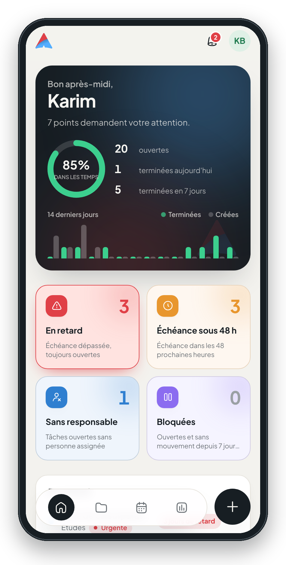

Administrateur
PROFIL 1
Vous organisez les projets de vos entités et voyez d'un coup d'œil ce qui demande une action.
Créer projets, tableaux et tâches
Nommer les chefs de projet
Suivre retards, blocages et charge de l'équipe
Analyses, rapports par e-mail, étiquettes
Menu Accueil · Projets · Calendrier · Analyses · Créer

Slide 12




Le tableau de bord
ADMINISTRATEUR
Ce qui demande une action, en premier. Touchez une tuile pour ouvrir la liste correspondante.
En un coup d'œil
Part des tâches terminées dans les temps, tâches ouvertes, terminées aujourd'hui et sur 7 jours, activité des 14 derniers jours.
En retard · Échéance sous 48 h
Les tâches dont l'échéance est passée, et celles qui arrivent dans les deux jours.
Sans responsable
Les tâches ouvertes que personne n'a prises en charge.
Bloquées
Les tâches ouvertes qui n'ont pas bougé depuis 7 jours.

Slide 13
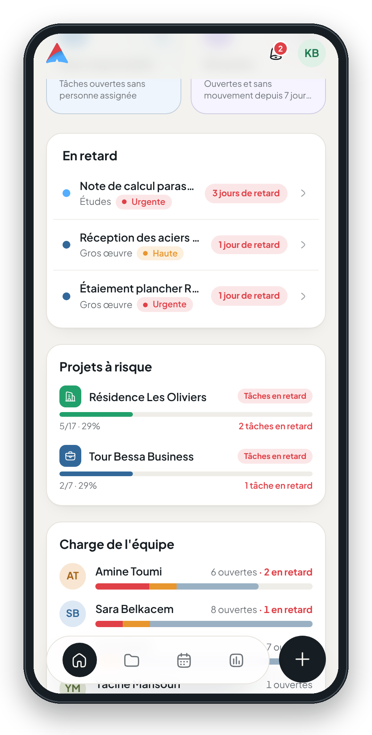


Projets à risque et charge de l'équipe
ADMINISTRATEUR
Plus bas sur l'accueil : où ça coince, et qui est le plus chargé.
Les tâches en retard
Triées par retard, avec leur tableau et leur priorité. Touchez pour ouvrir.
Projets à risque
Les projets qui ont des tâches en retard, avec leur avancement.
Charge de l'équipe
Une barre par personne : en rouge le retard, en orange les échéances sous 48 h, le reste en bleu.

Slide 14
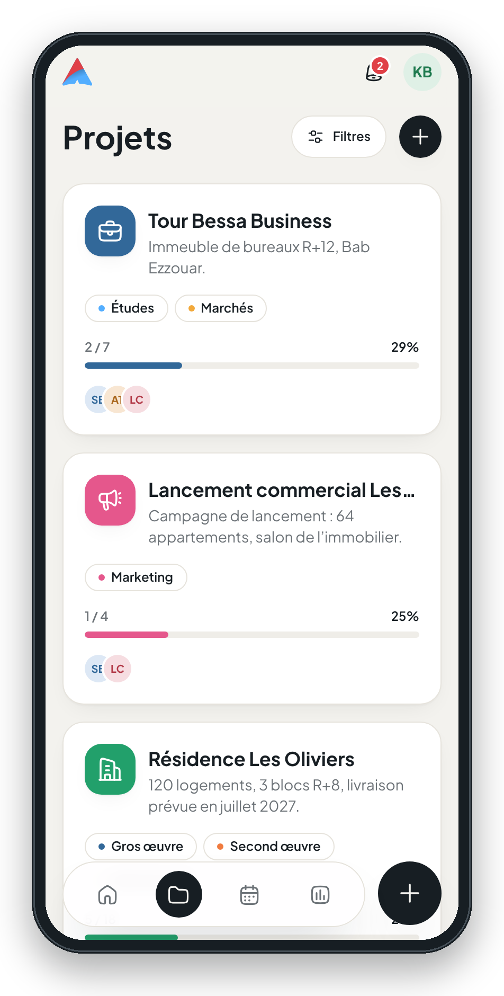



Créer un projet
ADMINISTRATEUR
Bouton « + » › Un projet. Vous choisissez qui y travaille et qui le dirige.
Nom, icône, couleur, dates
Une description courte, une date de début et de fin. L'avancement se calcule tout seul.
Entité
Si vous gérez plusieurs entités, choisissez celle du projet. Seules ses personnes pourront y être ajoutées.
Membres
Les personnes qui travaillent sur le projet.
Chefs de projet
Des utilisateurs à qui vous confiez la conduite du projet (voir le profil Chef de projet).

Slide 15
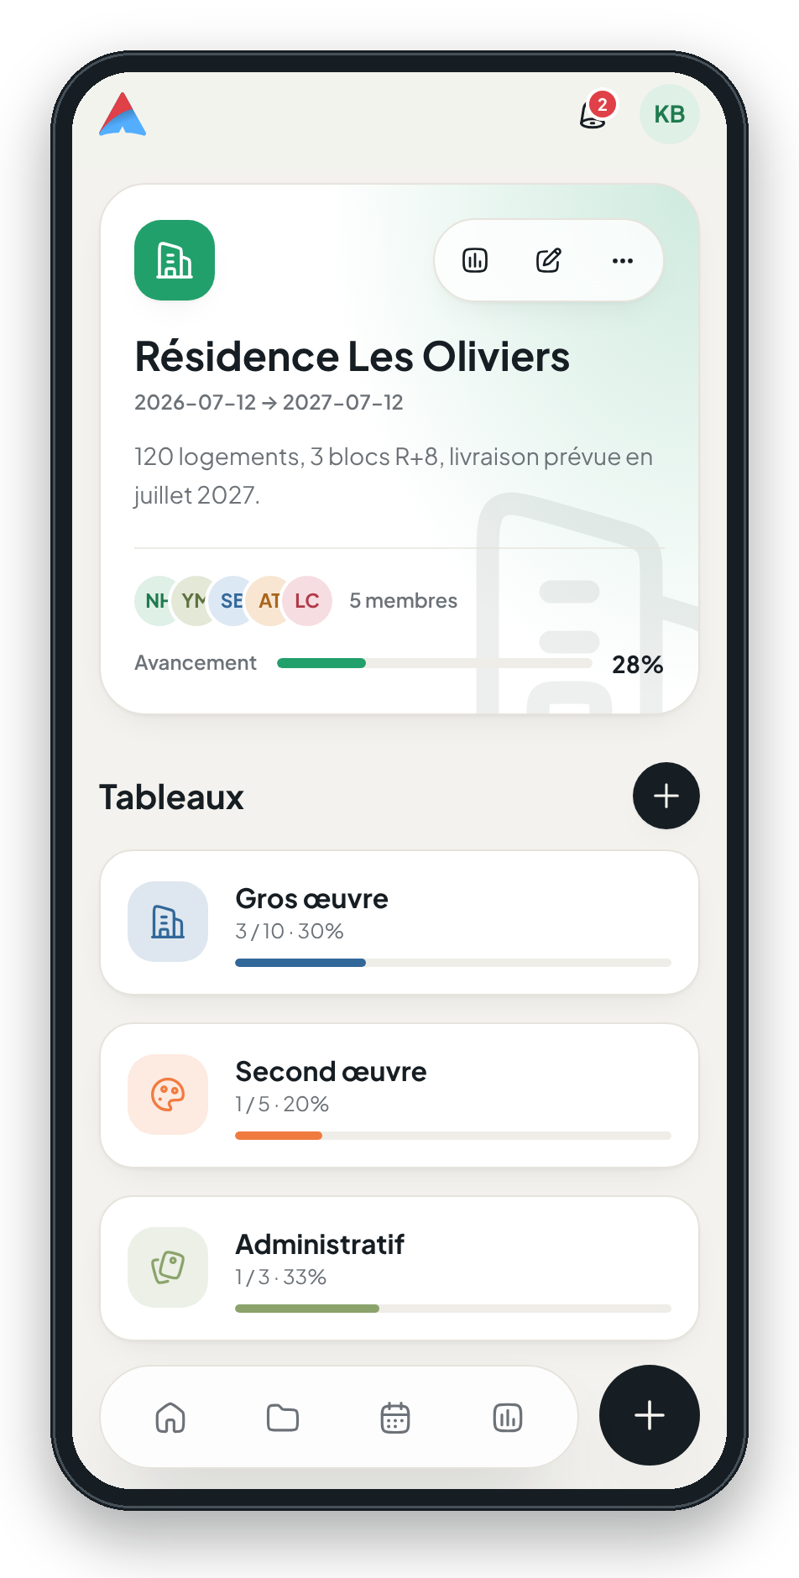




Les tableaux et leurs statuts
ADMINISTRATEUR
Un projet se découpe en tableaux. Chaque tableau a ses statuts, que vous adaptez.
Créer un tableau
Dans le projet, « + » à côté de Tableaux. Nom, icône et couleur.
Ajouter une étape
Ajoutez vos propres statuts (Contrôle BET, Validation client…) et réordonnez-les.
Renommer, supprimer
Supprimer une étape ajoutée déplace ses tâches vers un autre : chaque déplacement est enregistré et les personnes concernées sont prévenues.
Historique
Menu du tableau › Activité : qui a fait quoi, et quand.

Slide 16
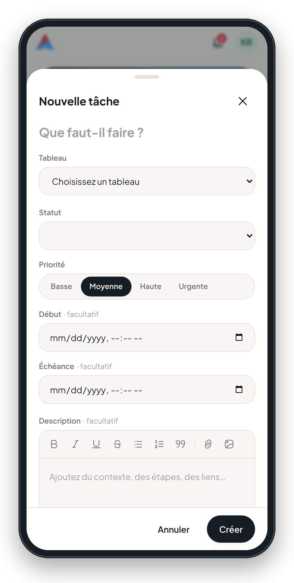



Créer une tâche
ADMINISTRATEUR
Bouton « + » › Une tâche, ou « Ajouter une tâche » en bas d'une colonne.
Titre et tableau
Ce qu'il faut faire, et où. Le statut de départ est « À faire » sauf si vous en choisissez un autre.
Priorité
Basse, Moyenne, Haute ou Urgente. Elle colore la tâche et sert au tri.
Début et échéance
L'échéance déclenche le rappel « Échéance proche » et le passage en retard.
Assignés et étiquettes
Une ou plusieurs personnes du projet ; des étiquettes (Urgent, Client…) pour filtrer. Description avec mise en forme et images.

Slide 17
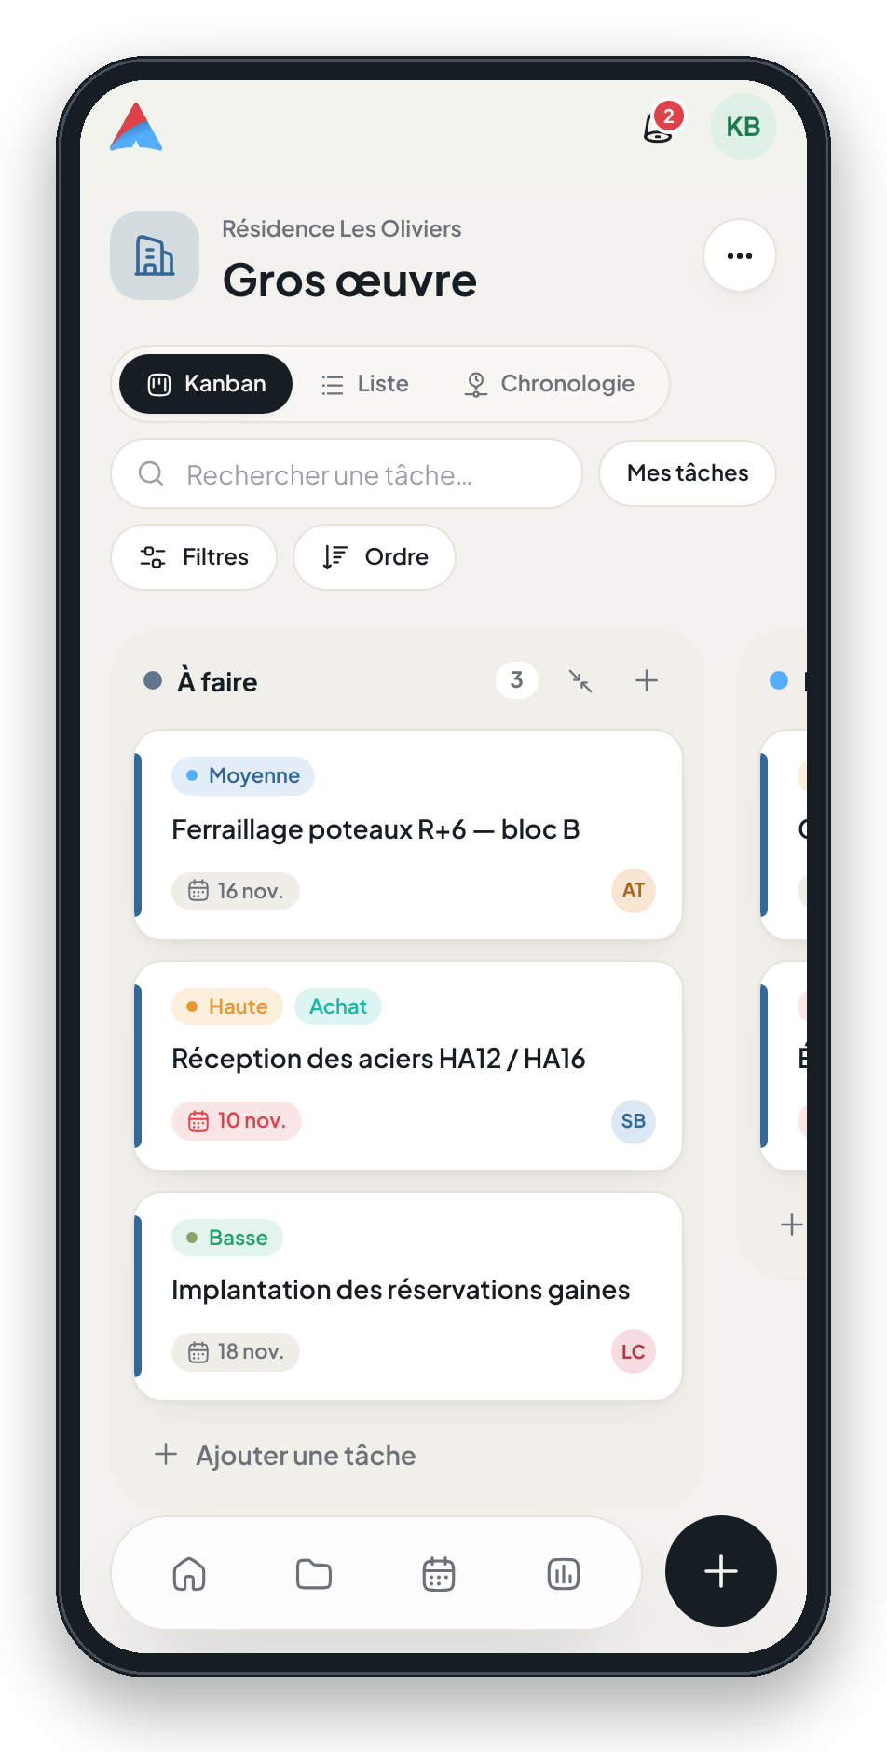




Le kanban
ADMINISTRATEUR
Une colonne par statut. Faites glisser une carte pour la faire avancer.
Glisser-déposer
Prenez une carte et déposez-la dans une autre colonne : le statut change, les responsables sont prévenus.
Colonnes repliables
Repliez une colonne (Annulé, Terminé…) pour garder l'œil sur l'essentiel.
Des cartes lisibles
Priorité, étiquettes, échéance (rouge si dépassée) et initiales des responsables.
Mes tâches
Le bouton « Mes tâches » ne garde que les vôtres. La recherche filtre par titre.

Slide 18
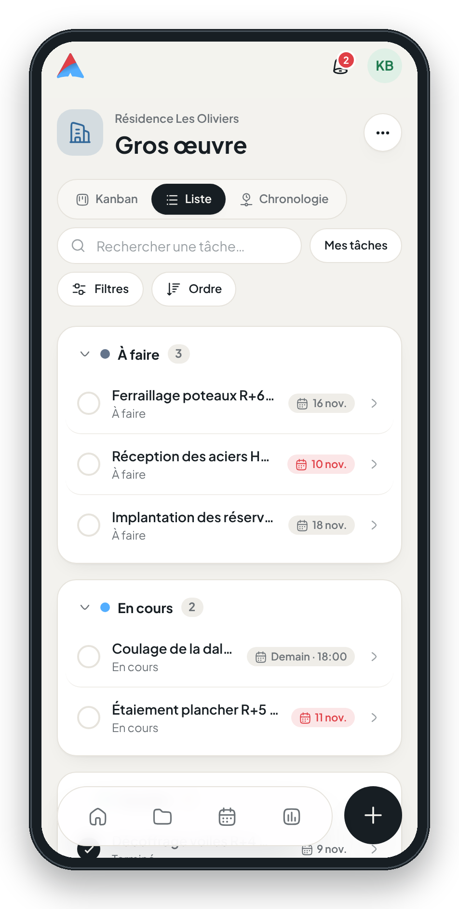
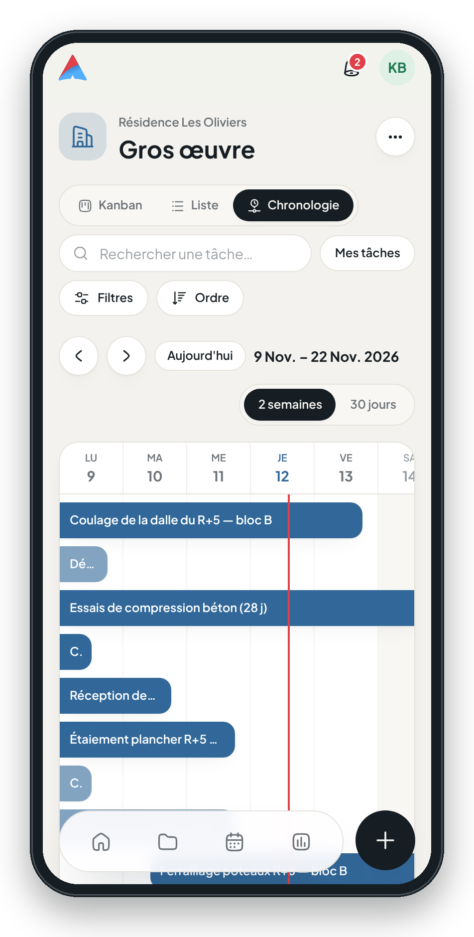


Liste et chronologie
ADMINISTRATEUR
Le même tableau, autrement. Le choix de la vue est dans le lien : partagez-le, il s'ouvre pareil.
Liste
Les tâches groupées par statut. Cochez le rond pour terminer une tâche sans l'ouvrir.
Chronologie
Chaque tâche est une barre du début à l'échéance, sur 2 semaines ou 30 jours. La ligne rouge marque aujourd'hui.

Slide 19
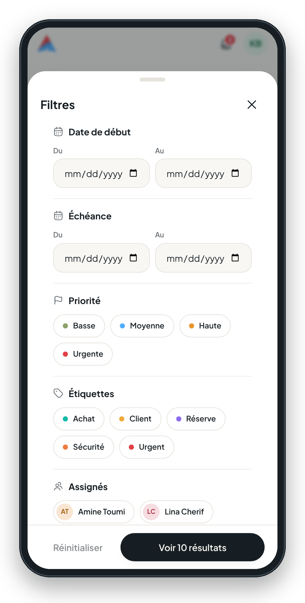
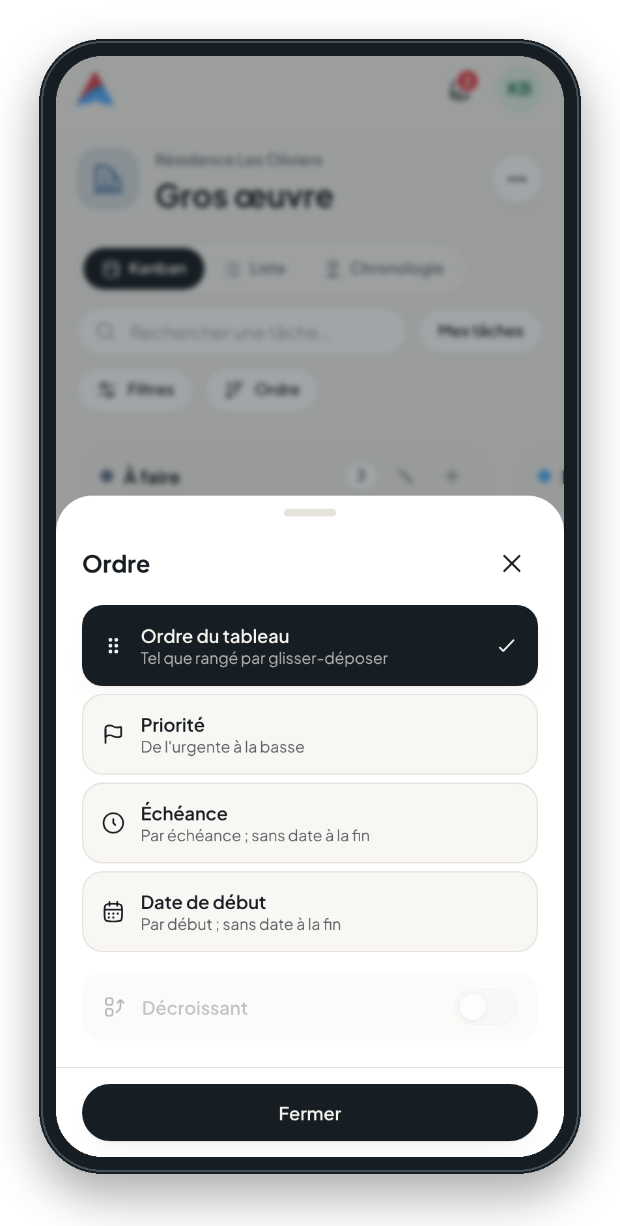


Filtres et ordre
ADMINISTRATEUR
Dans les tableaux, Mes tâches et le calendrier. Les filtres actifs s'affichent en pastilles ; touchez-en une pour la retirer.
Filtres
Période de début ou d'échéance, priorité, étiquettes, assignés. Le bouton montre le nombre de résultats.
Ordre
Ordre du tableau (celui du glisser-déposer), priorité, échéance ou date de début, croissant ou décroissant. Retenu pour la prochaine fois.

Slide 20
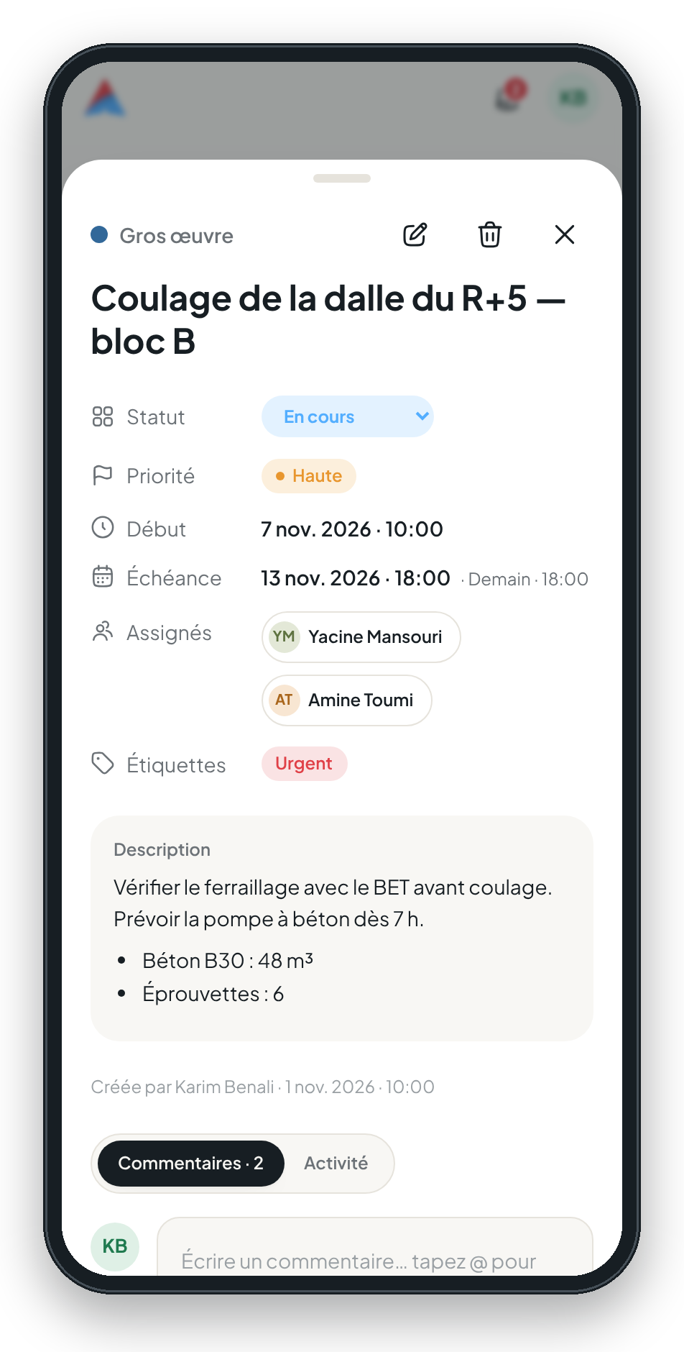



La fiche d'une tâche
ADMINISTRATEUR
Tout est modifiable en place. Chaque changement est gardé dans l'onglet Activité.
Statut, priorité, dates
Changez-les directement dans la fiche ; la date de fin s'enregistre au passage à « Terminé ».
Description riche
Titres, listes, liens et images collées ou importées.
Commentaires
Discutez sous la tâche ; tapez @ pour mentionner quelqu'un du projet.
Activité
Qui a créé, modifié, déplacé, assigné la tâche, et quand.

Slide 21
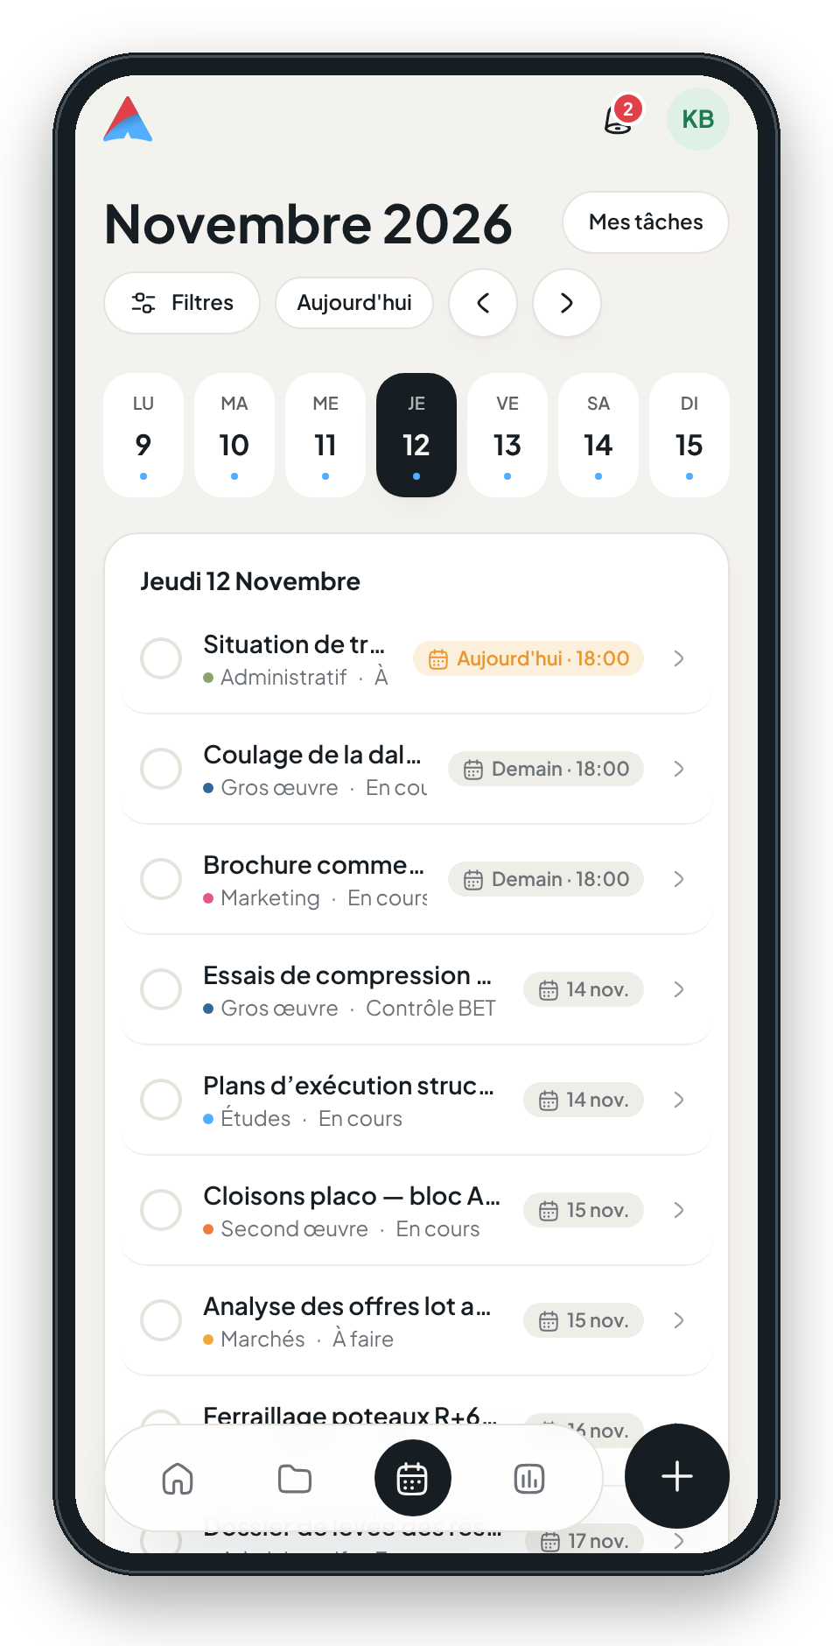



Le calendrier
ADMINISTRATEUR
Les échéances jour par jour, pour tous les projets que vous voyez.
Une semaine en haut
Les points montrent les jours chargés. « Aujourd'hui » revient au jour même.
La journée en dessous
Les tâches du jour avec leur projet, leur statut et l'heure d'échéance. Cochez pour terminer.
Mes tâches et filtres
Ne gardez que les vôtres, ou filtrez par priorité, étiquette, personne.

Slide 22
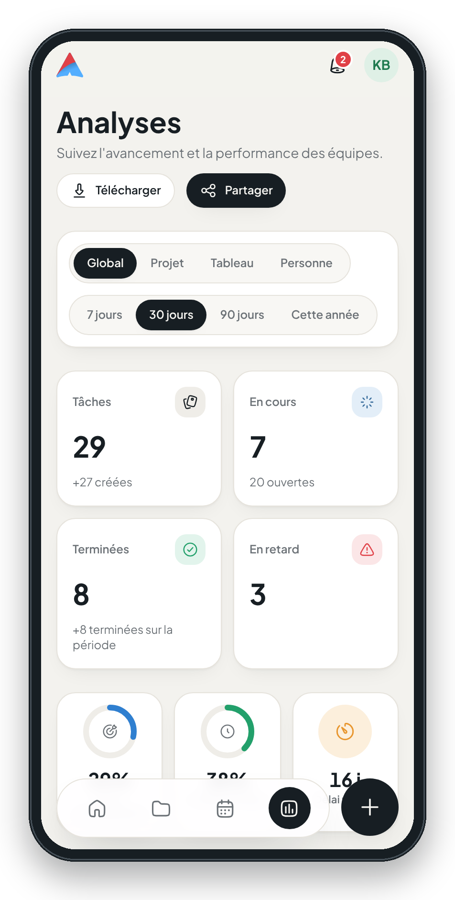



Les analyses
ADMINISTRATEUR
L'avancement et la performance, sur le périmètre et la période de votre choix.
Périmètre
Global, un projet, un tableau ou une personne ; toujours limité à vos entités.
Période
7 jours, 30 jours, 90 jours ou l'année en cours.
Ce que vous lisez
Tâches créées, en cours, terminées, en retard ; délais tenus ; répartition par statut et par priorité ; charge de l'équipe.
Télécharger et partager
Une fiche prête à imprimer (PDF) ou à envoyer, avec le détail du périmètre.

Slide 23
Les rapports par e-mail
ADMINISTRATEUR
Paramètres › Rapports. Un résumé de vos entités arrive à 17 h, sans ouvrir l'application.
1
2
3
4
Quotidien
Hebdomadaire
Mensuel
Dans le rapport
Chaque jour à 17 h : ce qui a été créé et terminé dans la journée.
Le jeudi à 17 h, dernier jour de la semaine de travail : les 7 derniers jours.
Le dernier jour du mois à 17 h : le mois écoulé.
Chiffres clés, avancement par tableau, tâches de chaque personne et retards, bouton vers les analyses.
À retenir Les rapports sont ouverts aux administrateurs et aux lecteurs ; cochez seulement ceux qui vous servent.

Slide 24

Équipe et étiquettes
ADMINISTRATEUR
Ce que vous consultez et gérez autour des projets.
Utilisateurs
Étiquettes
Visibilité
La liste des personnes de vos entités, avec leur rôle et leur poste. Les comptes sont créés et modifiés par l'administration de Pilotask.
Créez les étiquettes communes (Urgent, Client, Sécurité…) et leurs couleurs. Tout le monde peut ensuite filtrer avec.
Par défaut, un utilisateur ne voit que ses propres tâches. L'administration de Pilotask peut lui ouvrir, en lecture, les tâches de son équipe.

Slide 25


Chef de projet
PROFIL 2
Un utilisateur à qui un administrateur confie un projet. Vous le faites tourner au quotidien.
Tout le projet : tableaux, statuts, tâches
Ajouter ou retirer les membres
Accueil et analyses limités à vos projets
Menu Accueil · Projets · Calendrier · Analyses · Créer

Slide 26
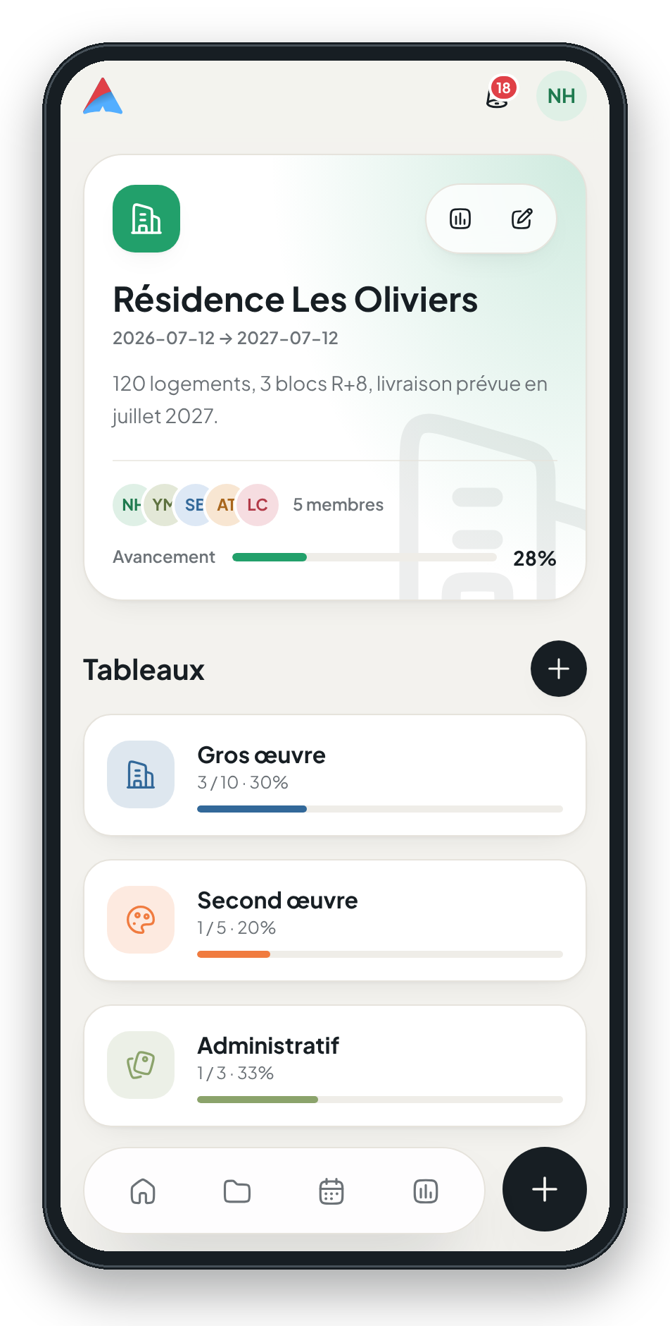
Ce que vous pouvez faire
CHEF DE PROJET
Dans les projets que vous dirigez seulement. Ailleurs, vous restez un utilisateur.
Vous pouvez | Reste aux administrateurs
Voir toutes les tâches du projet, même sans en être responsable | Supprimer ou archiver le projet
Créer, modifier, supprimer tableaux et statuts | Changer son entité
Créer, assigner, modifier, déplacer, supprimer les tâches | Nommer d'autres chefs de projet
Modifier le projet et ses membres | Créer un nouveau projet
Suivre accueil, retards et analyses du projet | Voir les autres projets de l'entité
À retenir Vous êtes prévenu des créations, modifications et suppressions faites par les autres dans votre projet.

Slide 27
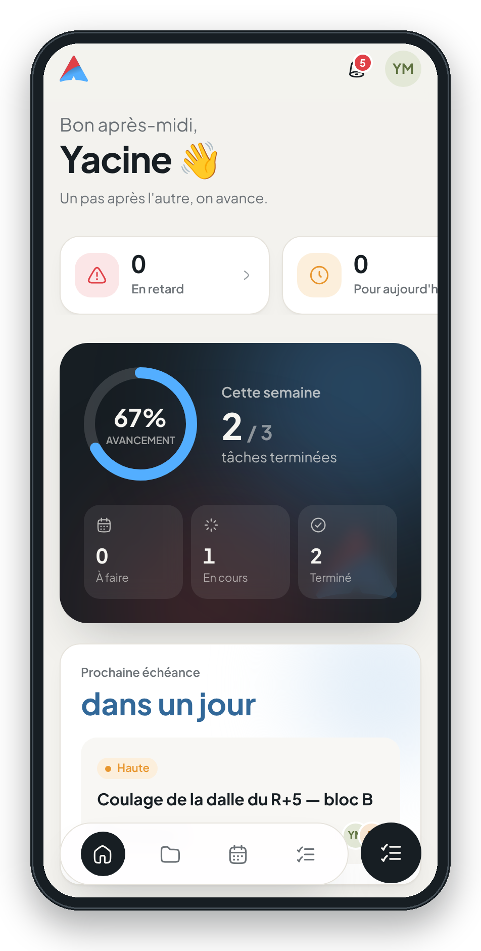

Utilisateur
PROFIL 3
Vous voyez vos tâches, les tableaux et projets qui les contiennent, et vous les faites avancer.
Vos tâches du jour et à venir
Changer le statut, cocher, glisser
Commenter et mentionner
Être prévenu de ce qui vous concerne
Menu Accueil · Projets · Calendrier · Mes tâches

Slide 28
Votre accueil
UTILISATEUR
Votre semaine, d'un coup d'œil.
En retard · Pour aujourd'hui
Deux compteurs pour ne rien laisser passer. Touchez pour voir la liste.
Cette semaine
Votre avancement : tâches terminées sur le total, à faire, en cours.
Prochaine échéance
La tâche à rendre en premier, avec sa priorité.

Slide 29
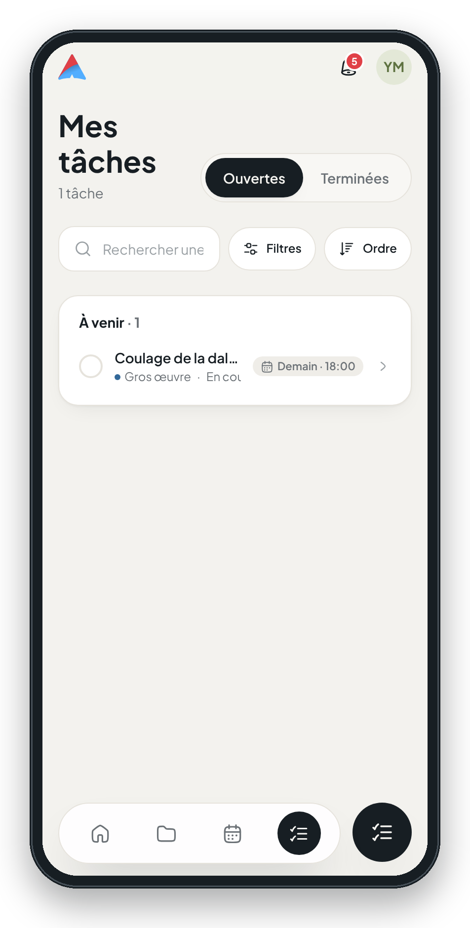

Mes tâches
UTILISATEUR
Toutes vos tâches, tous projets confondus. Le bouton en bas à droite y mène aussi.
Ouvertes ou terminées
Deux onglets. Les ouvertes sont classées par échéance, les plus urgentes en haut.
Cocher pour terminer
Touchez le rond : la tâche passe à « Terminé » et ceux qui la suivent sont prévenus.
Rechercher, filtrer, trier
Par titre, priorité, étiquette, date, comme dans les tableaux.

Slide 30
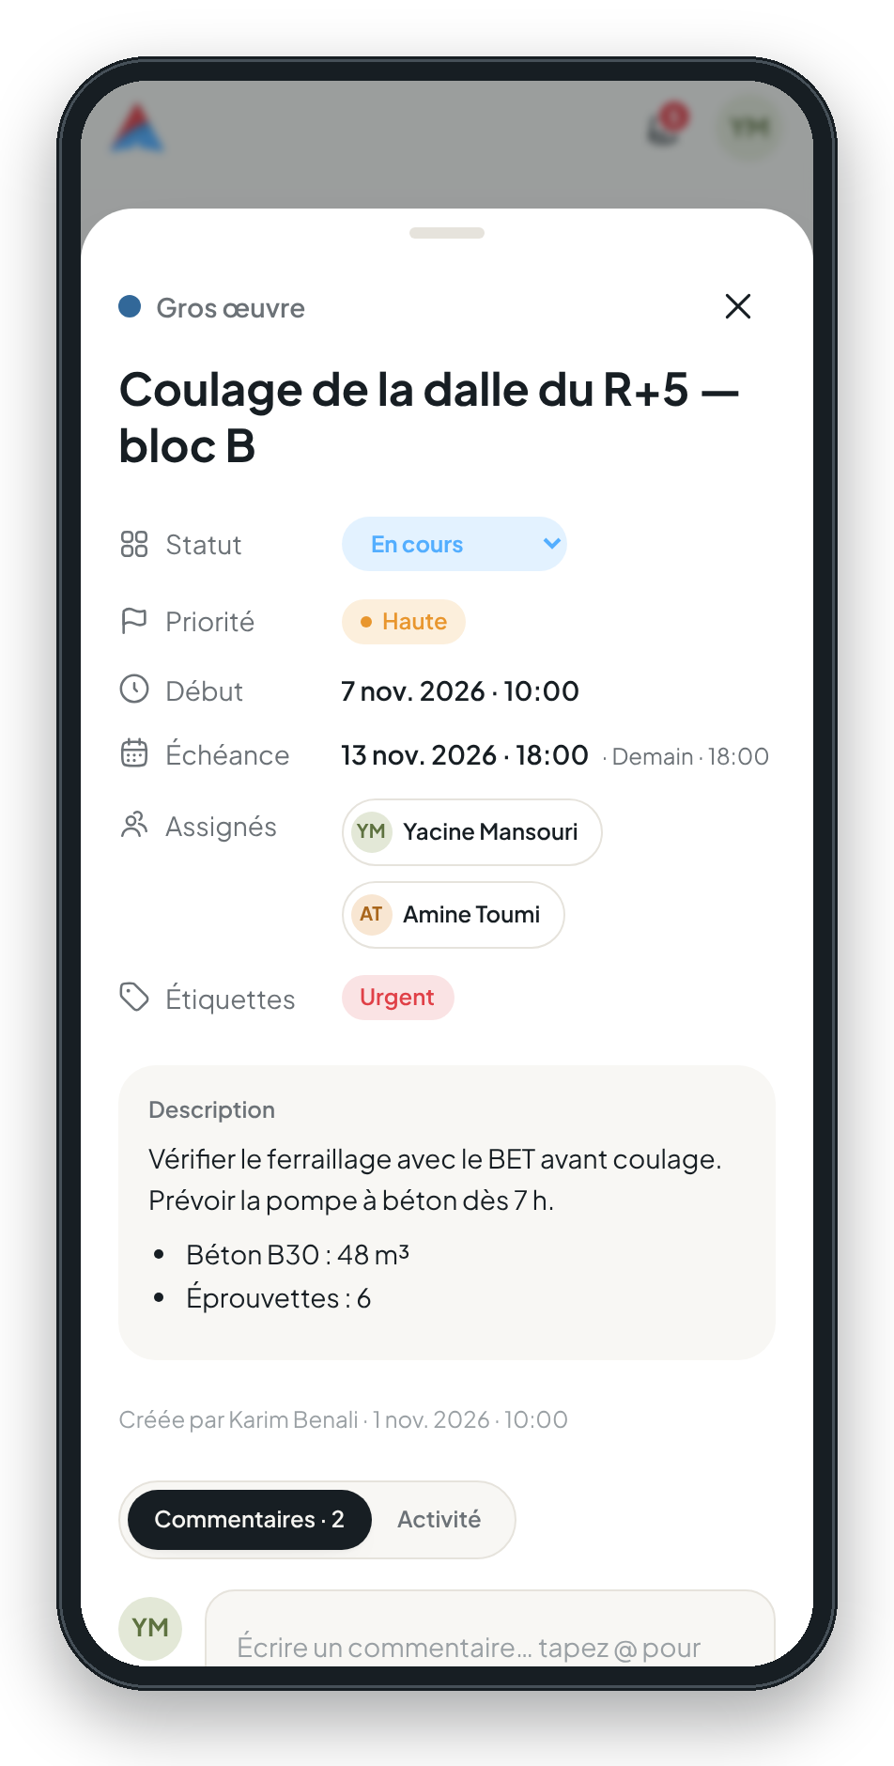

Faire avancer une tâche
UTILISATEUR
Vous changez le statut et vous commentez ; le reste est fixé par les responsables du projet.
Changer le statut
Dans la fiche, choisissez le statut ; ou glissez la carte dans le kanban.
Échéance
Rappel 24 h avant. Passée, la tâche s'affiche en retard jusqu'à ce qu'elle soit terminée.
Avec qui
Les autres responsables apparaissent dans la fiche ; ils sont prévenus de vos changements.
Ce qui ne bouge pas
Titre, dates, priorité, responsables : à demander au chef de projet ou à l'administrateur.

Slide 31
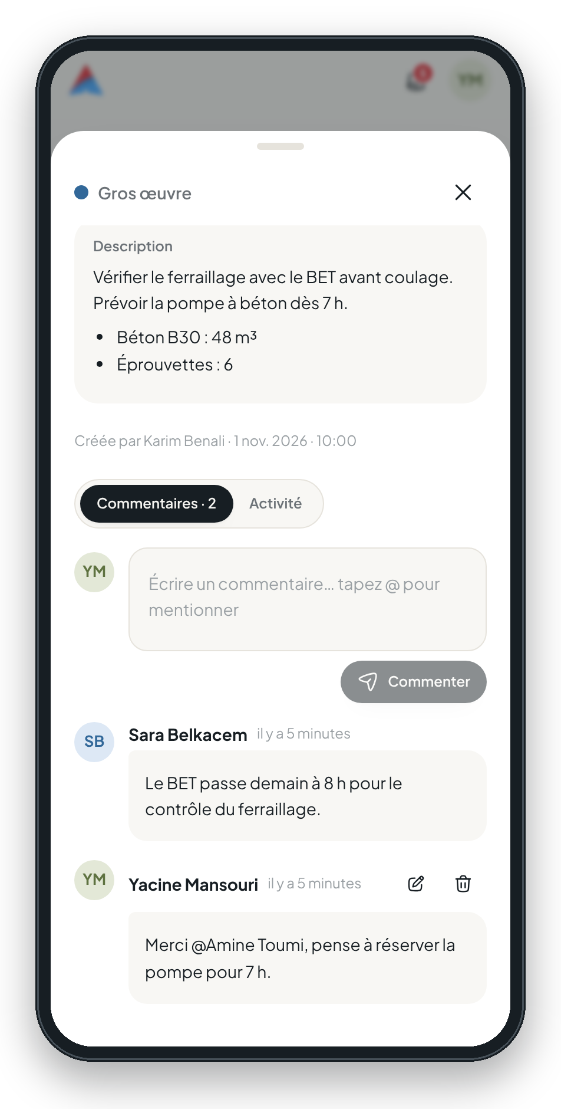


Commenter et mentionner
UTILISATEUR
La discussion reste sous la tâche, avec son historique.
Commenter
Écrivez sous la tâche, puis « Commenter ». Les responsables sont prévenus.
Mentionner
Tapez @ puis le nom : la personne reçoit une alerte même si elle ne suit pas la tâche.
Corriger
Modifiez ou supprimez vos propres commentaires.

Slide 32



Ce que vous voyez
UTILISATEUR
Pilotask montre ce qui sert votre travail, et rien de plus.
Vos tâches
Les tâches de l'équipe
Le reste
Celles dont vous êtes responsable, et le tableau et le projet qui les contiennent.
Si l'administration l'a ouvert pour votre tableau ou votre entité : les tâches de vos collègues, en lecture seule.
Les autres tableaux et projets, et les autres entités, restent invisibles.
À retenir Retiré d'une entité, vous n'êtes plus responsable de ses tâches ouvertes ; vos tâches terminées restent à votre actif.

Slide 33


Lecteur
PROFIL 4
Direction, contrôle de gestion, client interne : vous consultez tout dans vos entités, sans rien modifier.
Tous les projets, tableaux et tâches
Accueil, analyses, historique
Rapports par e-mail
Menu Accueil · Projets · Calendrier · Analyses

Slide 34
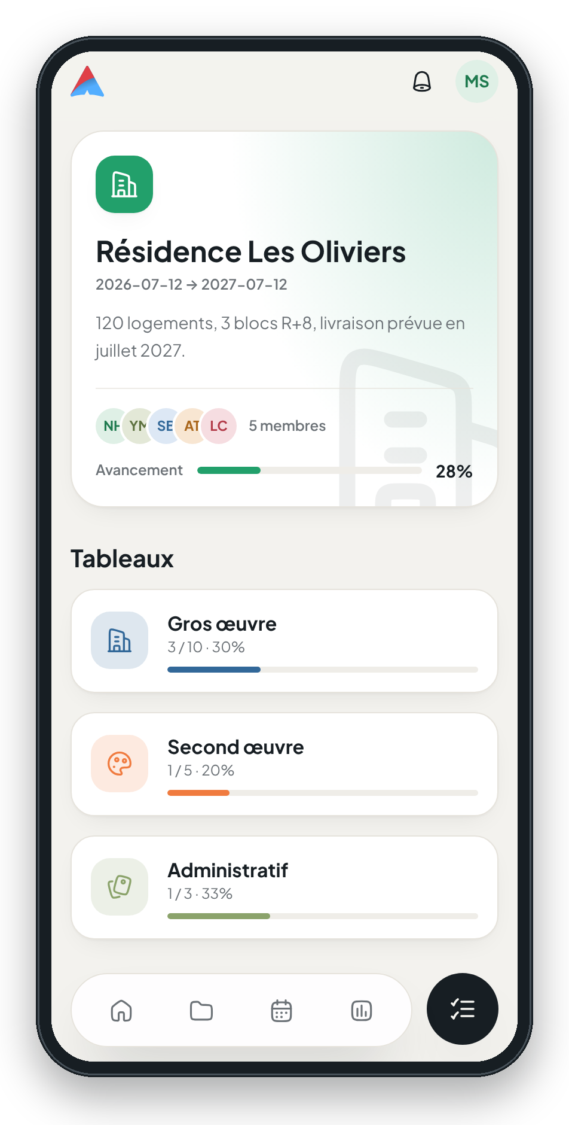
Tout voir, rien modifier
LECTEUR
Les mêmes écrans qu'un administrateur, en lecture.
Tout consulter
Projets, tableaux, tâches, commentaires et historique de vos entités.
Suivre
Le tableau de bord, les analyses, leur export PDF, les rapports à 17 h.
Sans rien changer
Pas de création ni de modification ; vous n'êtes ni assigné ni mentionné.

Slide 35



Questions fréquentes
AIDE
Mot de passe oublié
Je ne vois pas un projet
Pas de notifications
Demandez-en un nouveau au support Pilotask de votre entreprise, puis changez-le dans Paramètres › Sécurité.
Vous ne voyez que vos entités, et, comme utilisateur, les projets où vous avez une tâche.
Paramètres › Notifications : activez le push, vérifiez le sujet, puis « Envoyer un test ».
Je ne peux pas modifier
Une tâche a disparu
Installer sur iPhone
Un utilisateur change le statut et commente ; le reste se demande au chef de projet.
Elle a pu être réassignée, déplacée ou supprimée : voyez la cloche, ou demandez au chef de projet.
Safari › Partager › « Sur l'écran d'accueil ». Les push arrivent ensuite.

Slide 36

Bon travail avec Pilotask
Pilotez vos projets, tâche après tâche.
Une question sur votre compte ou vos droits : adressez-vous au support Pilotask de votre entreprise.

